Slide 1
Enhancing spatial accuracy of mobile phone data using multi-temporal dasymetric interpolation
Olle Järv , Henrikki Tenkanen & Tuuli Toivonen
Radim Ilčík, Eva Kašparová, Nikola Koktavá

Slide 2
Otázky
1. Jaká je podstata použité dasymetrické interpolace a jaký byl použit postup?
2. Co nového přináší multi-temporal function-based dasymetric (MFD) model a jak by se dal využít v podmínkách ČR.

Slide 3
1. Jaká je podstata použité dasymetrické interpolace a jaký byl použit postup?
vývoj dasymetrických metod spojený s vývojem technologií (zdroje a zpracování dat)
integrace časové perspektivy pro mapování populace
rozlišení populace (místní obyvatelé, návštěvníci,..)
transformace dat ze zdrojového území na cílové území za použití dodatečných informací
zohlednění vertikality budov
Notes:
vybrané typy využití území, do nich rozděluje počet obyvatel dle váhy
lépe znázorňuje hustotu obyvatel
používané v turismu, risk exposures, disaster management
transformace dat ze zdrojového území na cílové území za použití dodatečných informací (land use, land cover, blízkost komunikací, katastrální mapy…), bere do úvahy i vertikalitu budov (vyšší hustota obyvatel na jednom místě)
MFD model: 5 kroků
1. Příprava fyzické vrstvy,
2. Prostorová disagregace podle zdrojového a cílového území,
3. Integrace časových dat pohybu uživatelů mob. dat,
4. Integrace mobilních dat
5. Prostorové napojení na cílové území

Slide 4
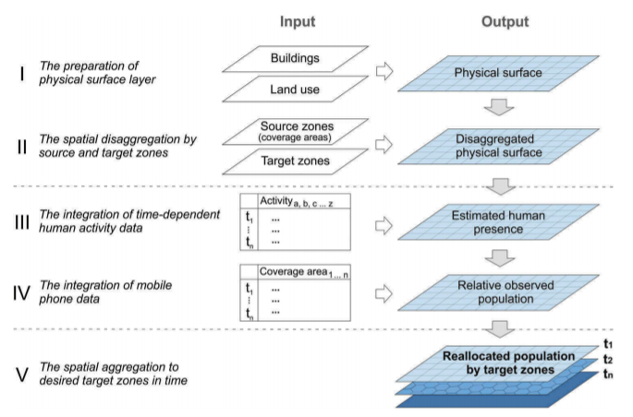

Slide 5
2. Co nového přináší multi-temporal function-based dasymetric (MFD) model a jak by se dal využít v podmínkách ČR.
umožňuje komplexnější analýzu časoprostorového chování populace na analyzovaném území
bere do úvahy komplexnější atributy (např. že lidé v noci většinou spí doma), či vertikalitu budov
více odpovídá realitě, například datům ze sčítání obyvatel
v ČR například k nákupnímu chování, výzkum rytmů města, rozdíly rozmístění osob ve školním roce a o prázdninách, lokalizační faktory pro zřízení restauračního zařízení

Slide 6
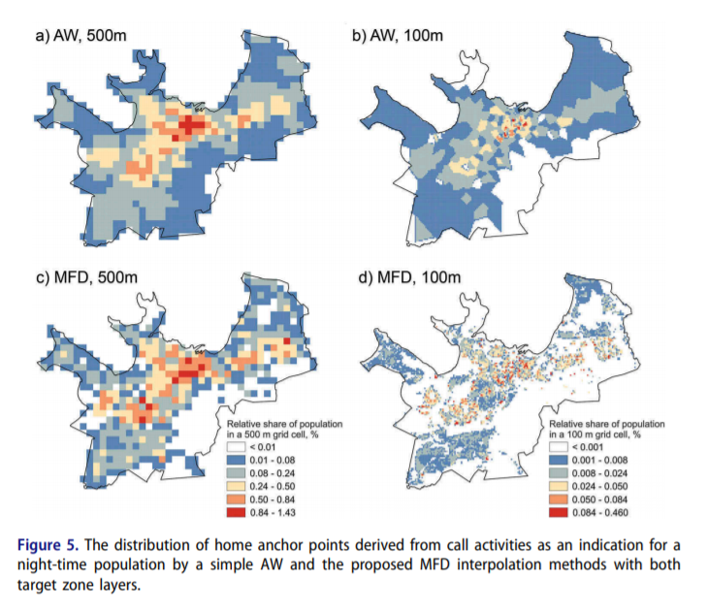
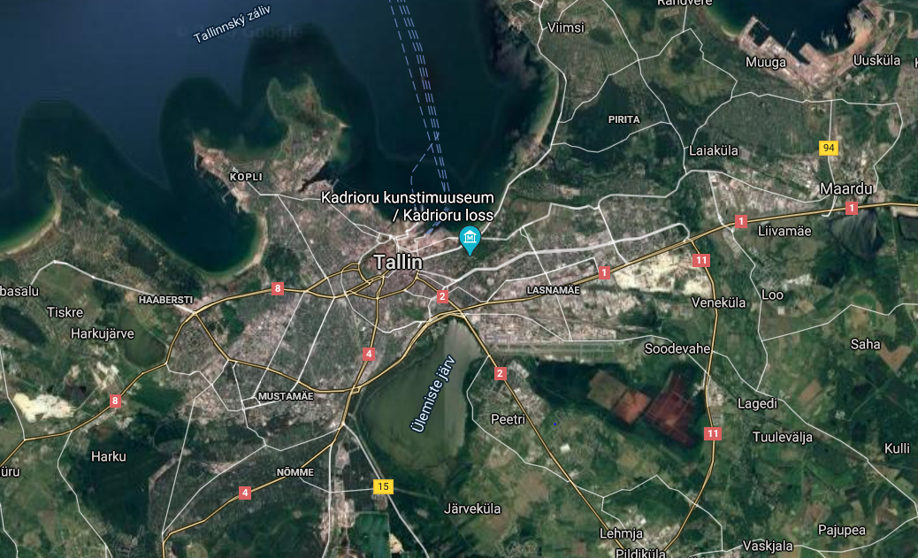

Slide 7
Diskuze

